Slide 1




2023 IT융합학부 졸업작품
바른 자세 생활 바름
실시간 상체 교정 웹 서비스
IT융합전공
20202161 최지우
20202114 방지원

Slide 2

목 차
1
개요
3
설계 및 구성도
5
개발 내용
2
개발 배경 및 목적
4
프로그램 소개
6
향후 계획 및 기대효과
바른 자세 생활 바름

Slide 3



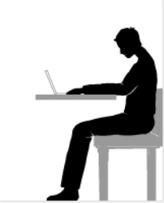
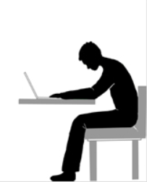
1. 개 요
작품명 : < 바른 자세 생활 바름 >
< 경고 >
올바르지 못한 자세입니다.
바른 자세를 유지해주세요
실시간 상체 자세 교정 웹 서비스
Key Word
# AI
# 자세교정
# 자세분류
# MediaPipe
# 웹 애플리케이션
바른 자세 생활 바름

Slide 4


2. 개발 배경 및 목적
▣ 작품 관련 국내 외 연구 내용
국외
국내
"Real-time Human Pose Estimation in the Wild Using Deep Networks"
- Zhe Cao, Tomas Simon, Shih-En Wei, and Yaser Sheikh. (CVPR 2017)
"실시간 자세 교정을 위한 딥러닝 기반 자세 분석 시스템"
정민경, 김태웅, 김혜진, 이성용, 김봉희
(한국정보과학회 학술발표논문집, 2020)
“CNN기반의 학습모델을 활용한 거북목 증후군 자세 교정 시스템”
- 한지예, 박진호 (한국콘텐츠학회논문지,2020)
"Convolutional Pose Machines"
- Shih-En Wei, Varun Ramakrishna, Takeo Kanade, and Yaser Sheikh. (CVPR 2016)
바른 자세 생활 바름

Slide 5
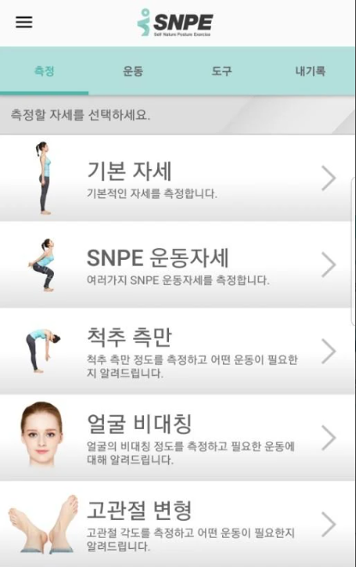
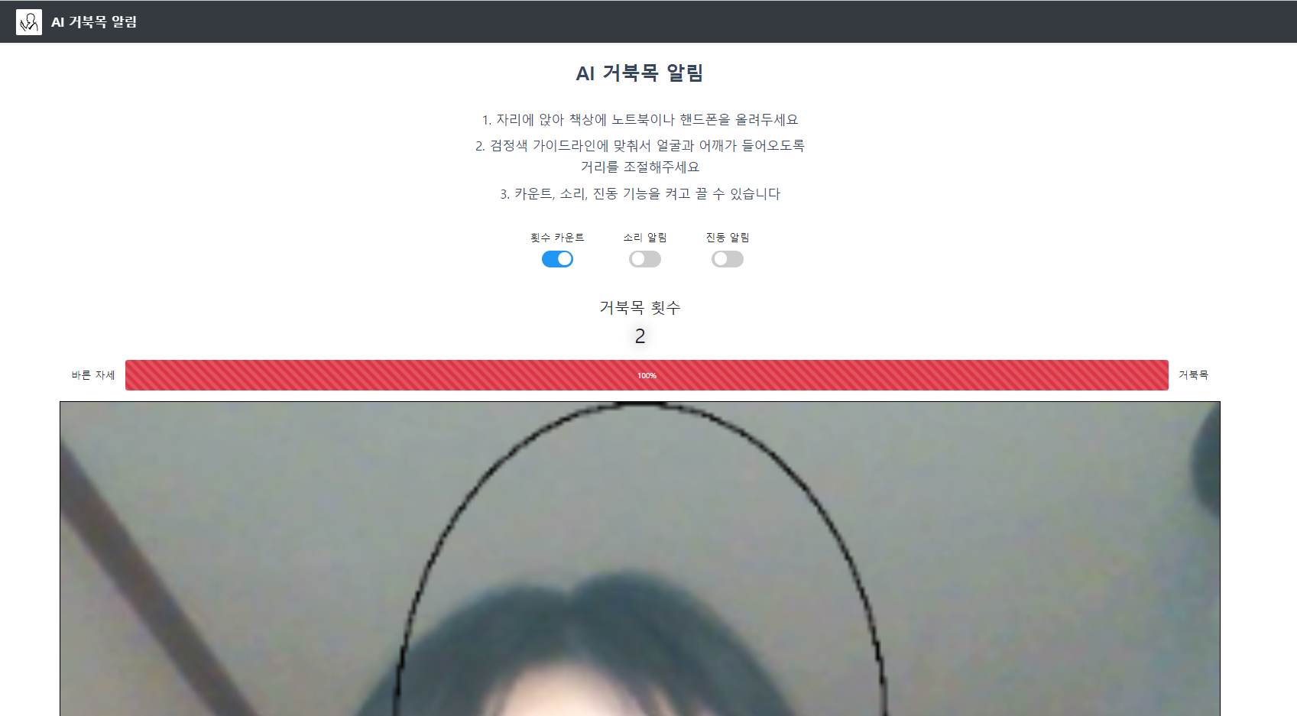
2. 개발 배경 및 목적
▣ 기존 웹/앱 애플리케이션과의 비교
AI 거북목 알림 웹
SNPE app
바른 자세 생활 바름

Slide 6
2. 개발 배경 및 목적
▣ 기존 웹/앱 애플리케이션과의 비교
비교 기준 비교 대상 | 웹/앱 | 공부 및 업무 자세 용인가? | 실시간 검출인가? | 잘못된 자세에 대해 피드백을 제공하는가? | 다양한 자세 분석을 제공하는가? | 자세 분석 데이터를 제공하는가?
SNPE | 앱 | X | X | O | O | O
거북목 운동센터 | 앱 | O | X | X | X | O
AI 거북목 알림 | 웹 | O | O | X | X | X
개발 프로그램 | 웹 | O | O | O | O | O
바른 자세 생활 바름

Slide 7
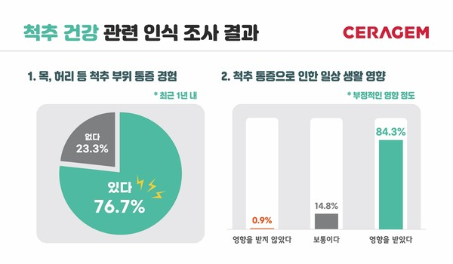
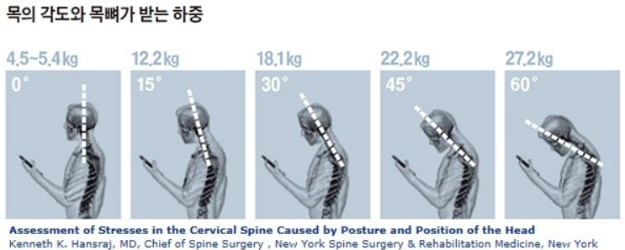
2. 개발 배경 및 목적
▣ 작품의 중요성과 필요성
바른 자세 생활 바름

Slide 8
2. 개발 배경 및 목적
▣ 작품 개발 목적
1) 자세 인식 및 교정
2) 자세 분석
일별 통계
카메라를 통해 사용자 자세 분류
잘못된 자세로 분류되면 경고 메시지 출력
주간 통계
지속
시간
특정자세의 경우 경고 알림음과 알림창 발생
사용자가 잘못된 자세를 유지 중임을 인지하도록 함
자세 분석을 통한 자세 습관 인지 및 개선 유도
바른 자세 생활 바름

Slide 9
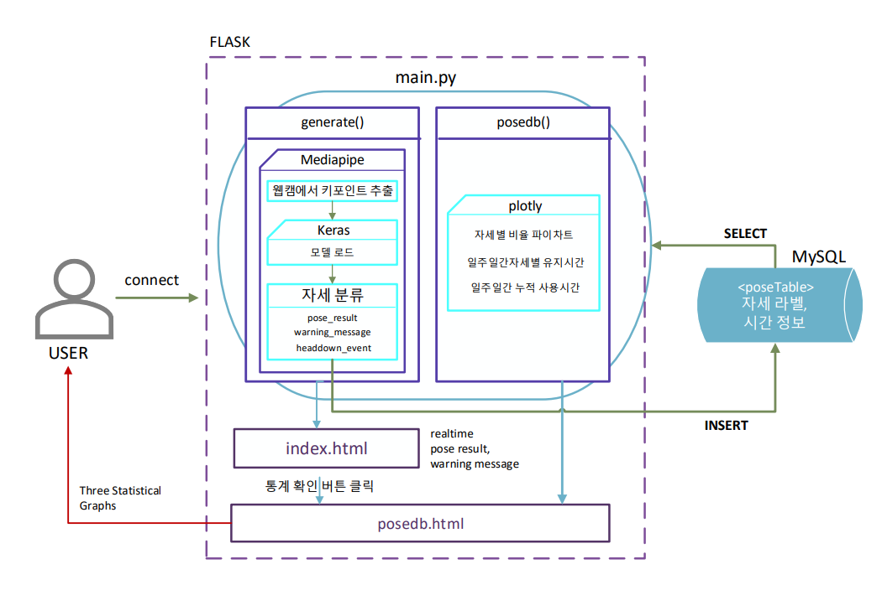
3. 설계 및 구성도
고학점과 미리캔버스의 상관관계 연구

Slide 10
4. 프로그램 소개
▣ 사용법
1) 프로그램 실행을 위해 필요한 라이브러리 설치
2) 실행하기
pip install -r requirements.txt
Python main.py
pip list를 통해 설치가 정상적으로 되었는지 확인
웹에서 http://127.0.0.1:5000 주소로 접속
바른 자세 생활 바름

Slide 11
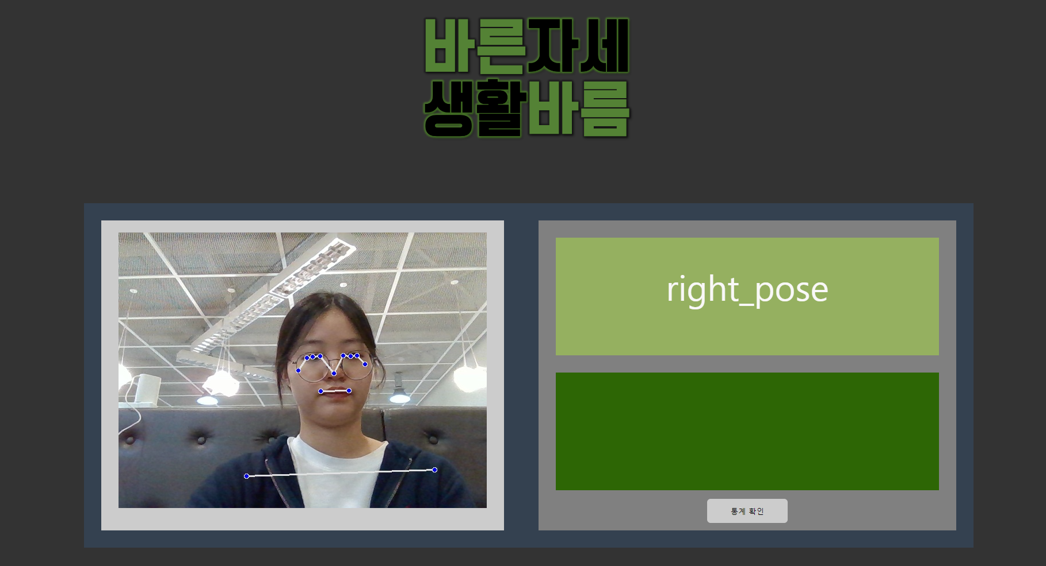
4. 프로그램 소개
▣ 기능
자세 정보가 출력 됨
잘못된 자세의 경우 경고 메세지
웹캠을 통해 현재 모습 스트리밍
<메인 페이지>
바른 자세 생활 바름

Slide 12
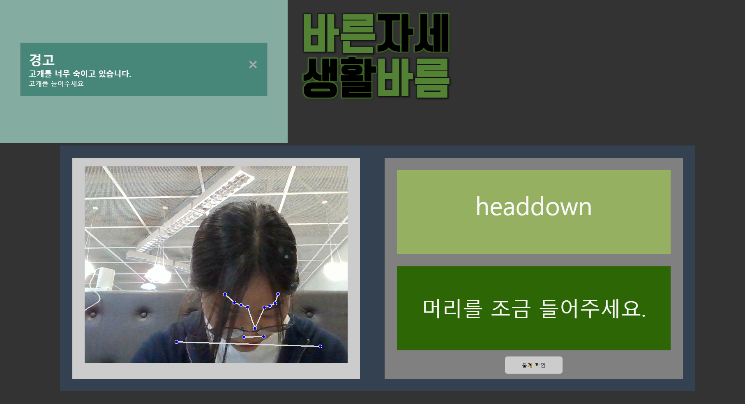

4. 프로그램 소개
▣ 기능
Head down 경고음 출력
Headdown event에 대한
경고 팝업창 출력
잘못된 자세에 대한 경고 메세지
웹캠을 통해 현재 모습 스트리밍
<head down event>
바른 자세 생활 바름

Slide 13
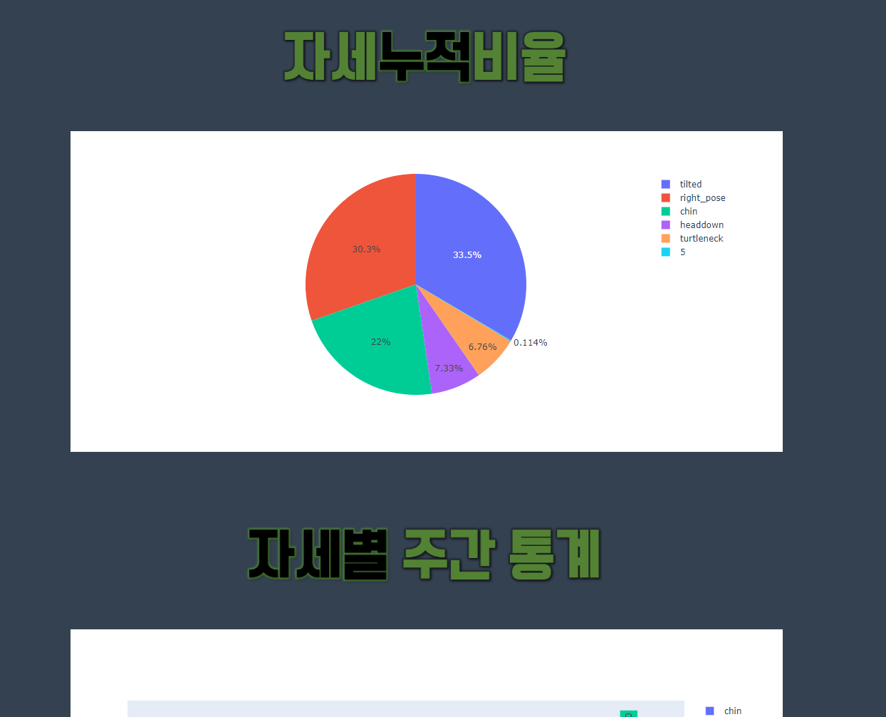
4. 프로그램 소개
▣ 기능
<통계 페이지>
바른 자세 생활 바름

Slide 14
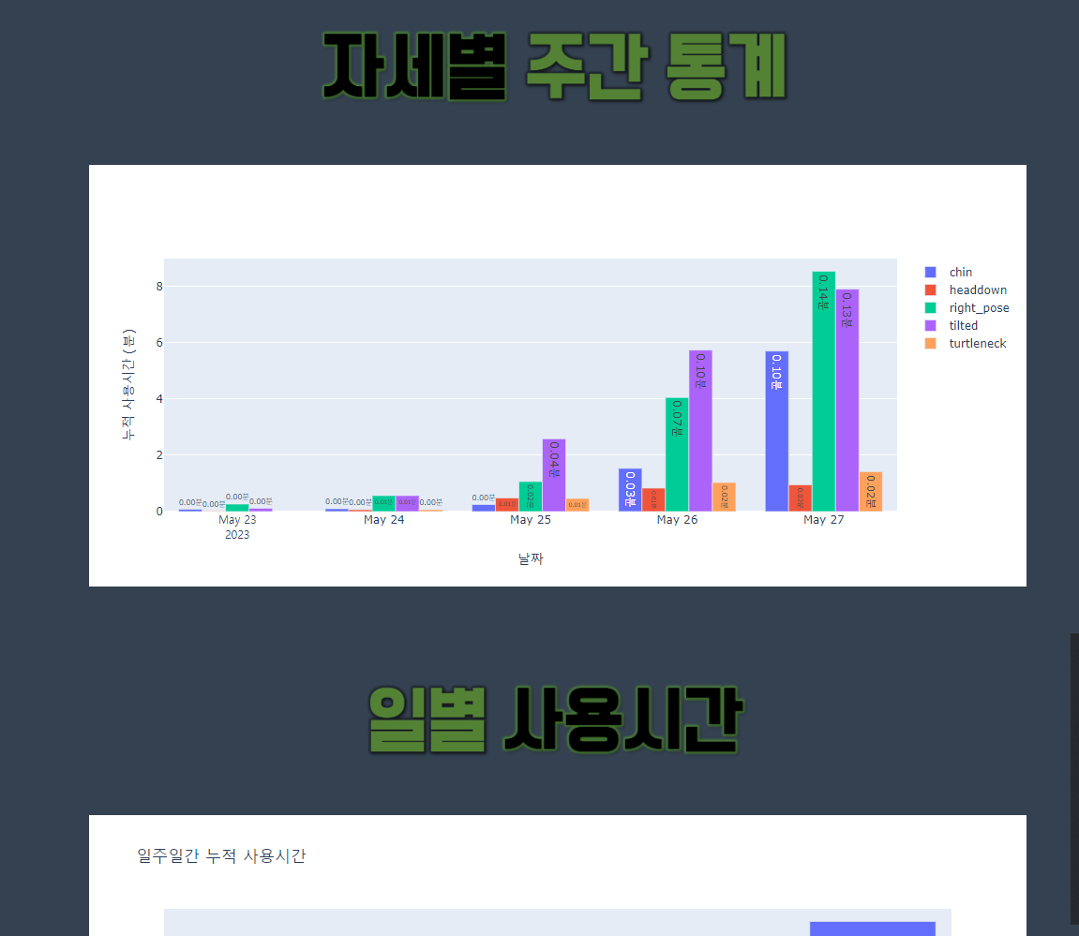
4. 프로그램 소개
▣ 기능
<통계 페이지>
바른 자세 생활 바름

Slide 15
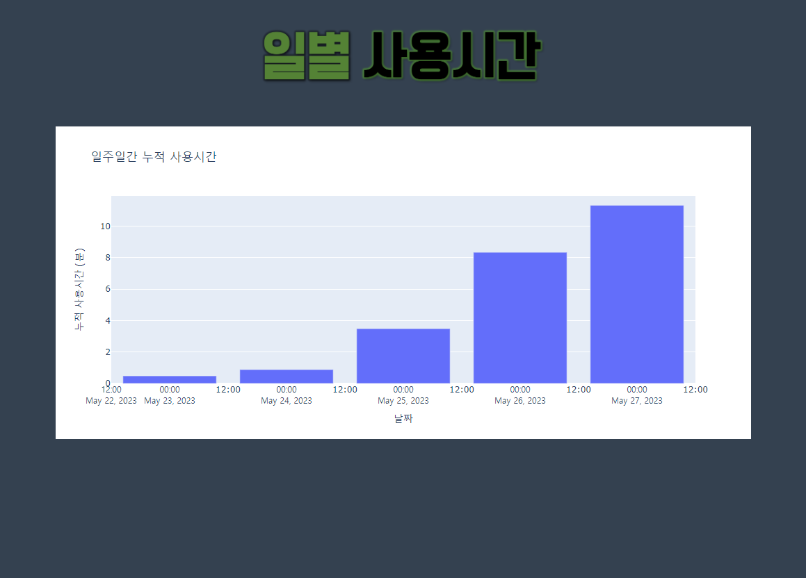
4. 프로그램 소개
▣ 기능
<통계 페이지>
바른 자세 생활 바름

Slide 16
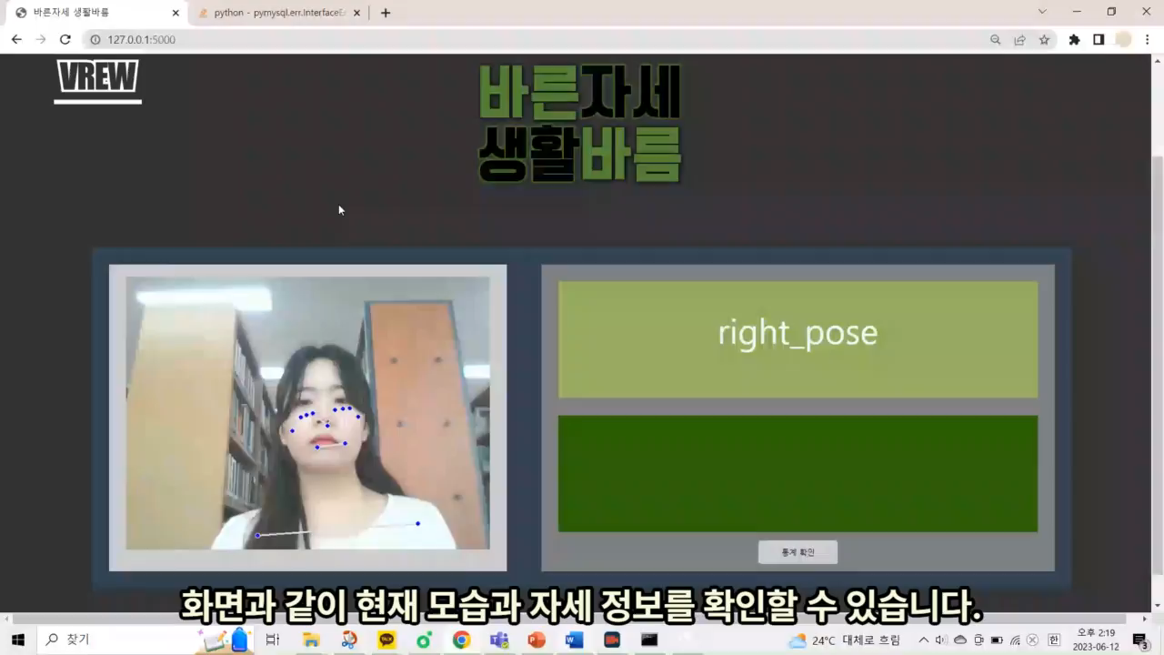
4. 프로그램 소개
▣ 시연 영상
바른 자세 생활 바름

Slide 17
5. 개발 내용
바른 자세 생활 바름

Slide 18
5. 개발 내용
▣ 개발 환경
구분 | 항목 | 적용내역
OS | Window 10 | 운영체제
개발도구 IDE | VSCode | Python Editor
 | MySQL workbench 8.0 | DB 작업
 | Jupyter Notebook | 인공지능 개발 환경
개발 언어 | Python 3.9.7 | 웹, 영상 처리, 인공지능
 | MySQL 8.0.33 | 데이터베이스 프레임워크
라이브러리 및 프레임워크 | Flask 2.2.3 | 웹 프레임워크
 | MediaPipe 0.9.2.1 | 영상 처리를 위한 라이브러리
 | TensorFlow 2.12.0 | 인공지능
 | Keras 2.12.0 | 인공지능
 | Ploty 5.14.1 | 데이터 시각화
프로젝트 관리 환경 | Github | 형상 관리

Slide 19
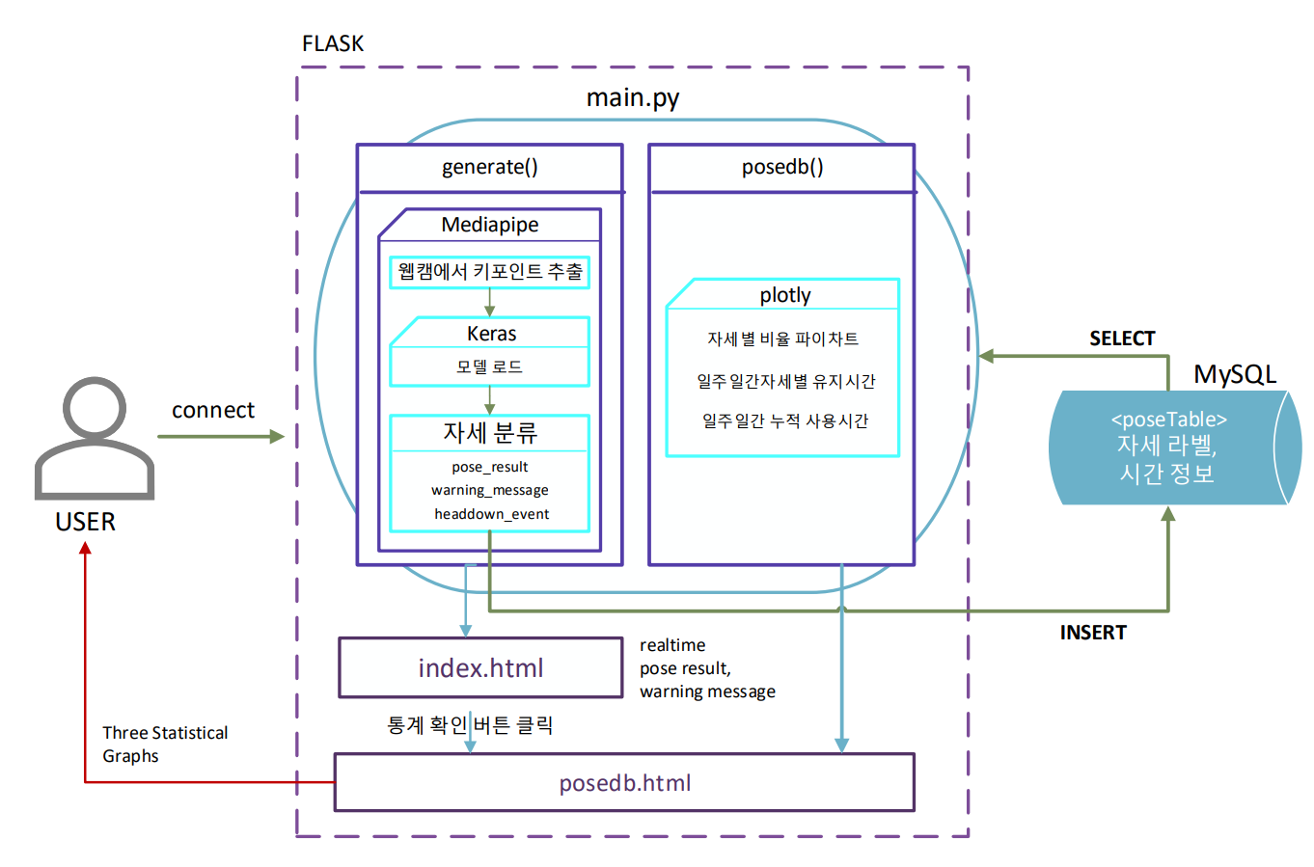
5. 개발 내용
▣ 5가지 자세 분류
1) Model
3) main.py
<영상 넣기>
4) index.html
5) posedb.html
2) Database
바른 자세 생활 바름

Slide 20
5. 개발 내용 - Model
바른 자세 생활 바름

Slide 21
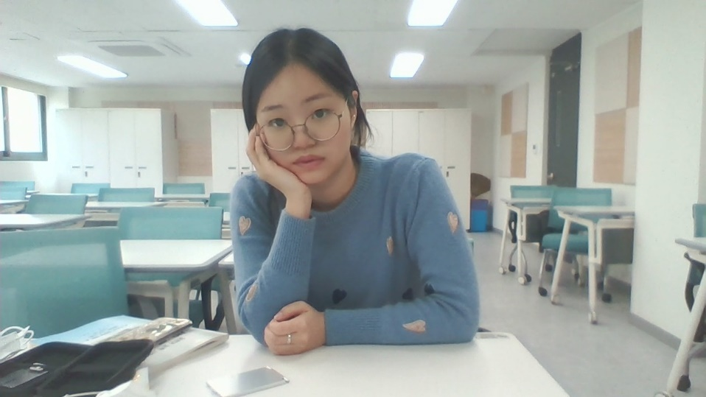
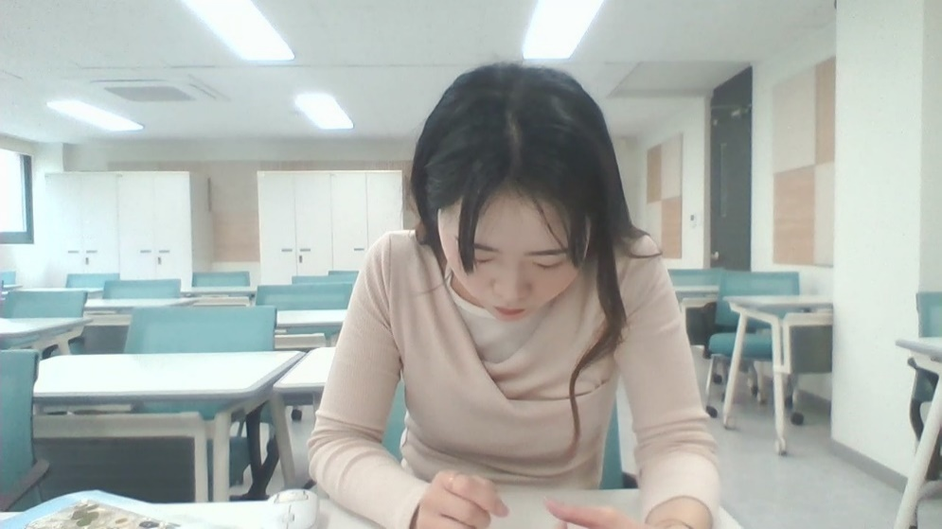
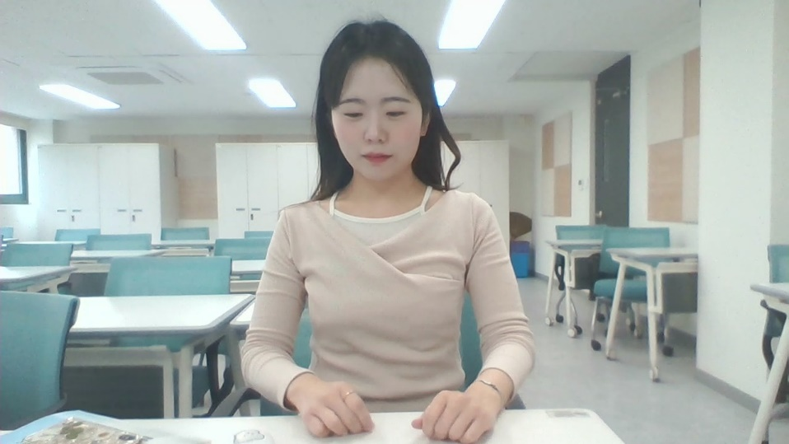
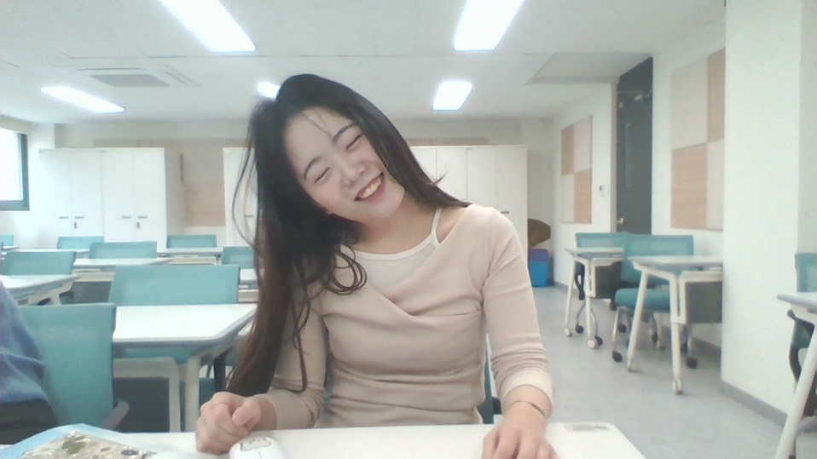
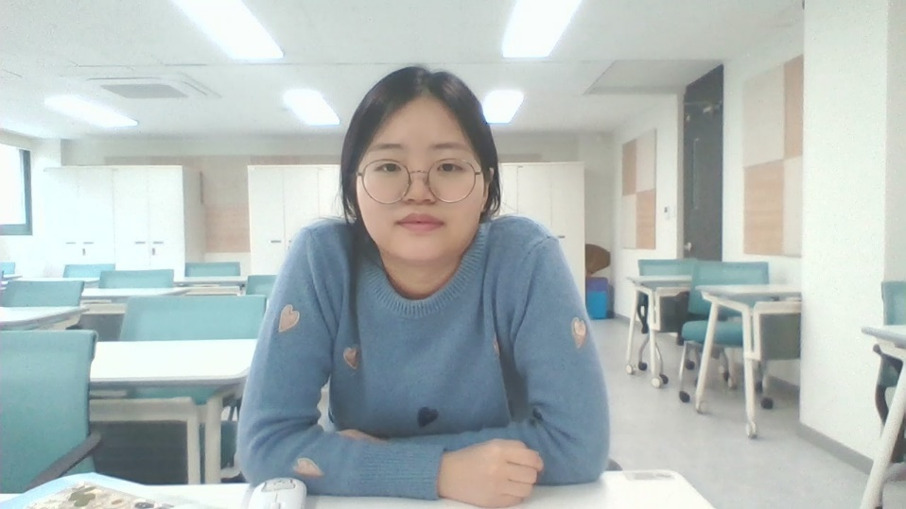
5. 개발 내용 - Model
▣ 5가지 자세 분류
01
02
03
04
05
Chin
Head
down
Right
pose
Turtle
neck
Tilted
<영상 넣기>
턱을 괸 채로
있는 자세
고개를 너무 숙인 채로
공부하는 자세
올바른 자세
고개가 좌/우로 너무
치우쳐진 자세
목이 너무 앞으로 나온
거북목 자세
바른 자세 생활 바름

Slide 22
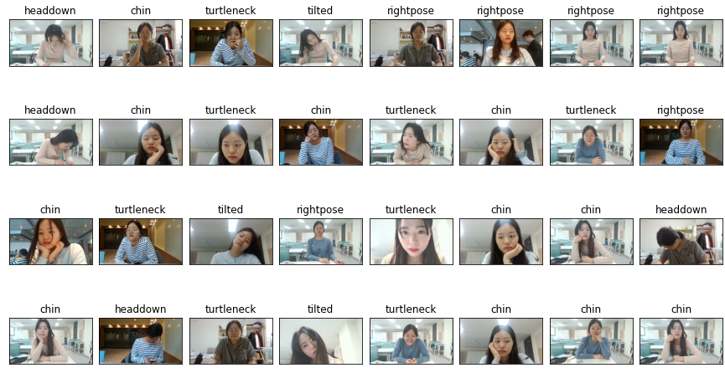
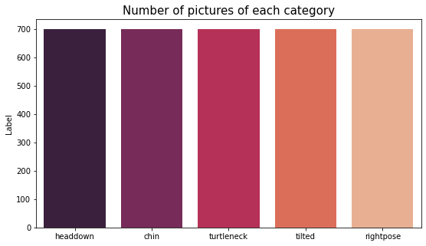
5. 개발 내용 - Model
▣ Dataset 생성
▣ 5가지 자세 분류
<영상 넣기>
5가지 자세 x 700장
바른 자세 생활 바름

Slide 23
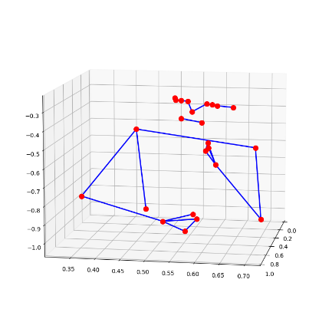
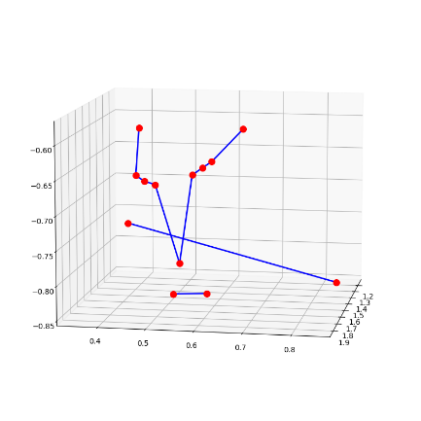
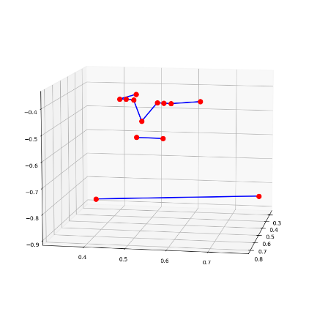
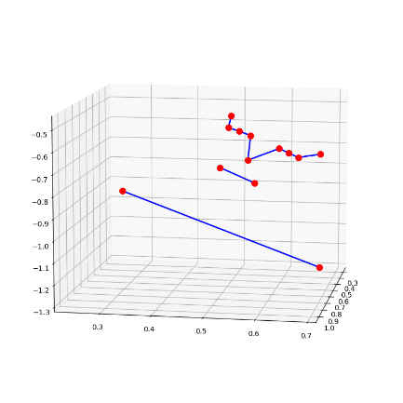
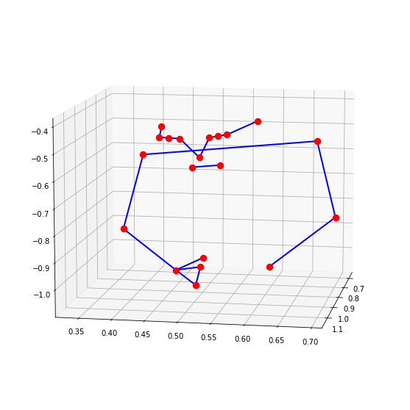
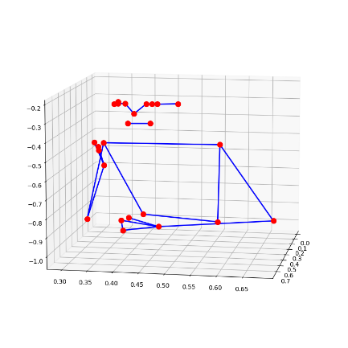
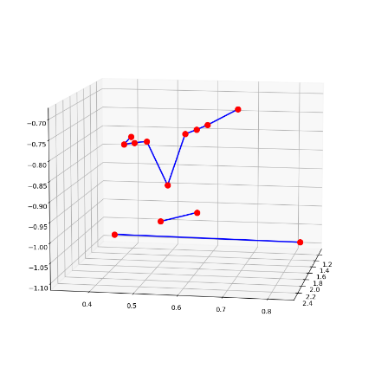
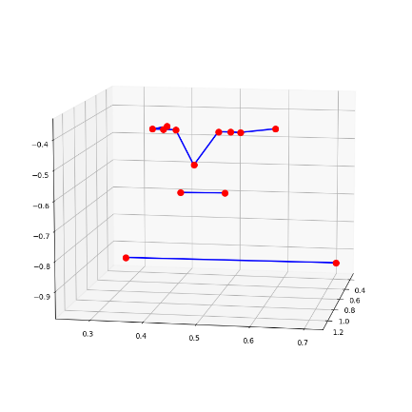
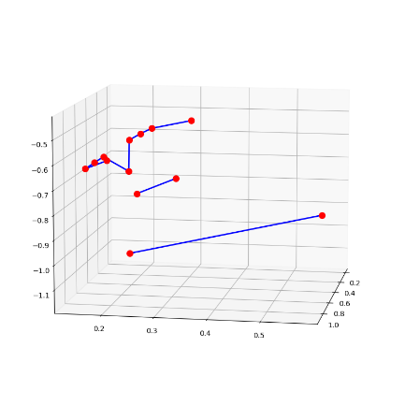
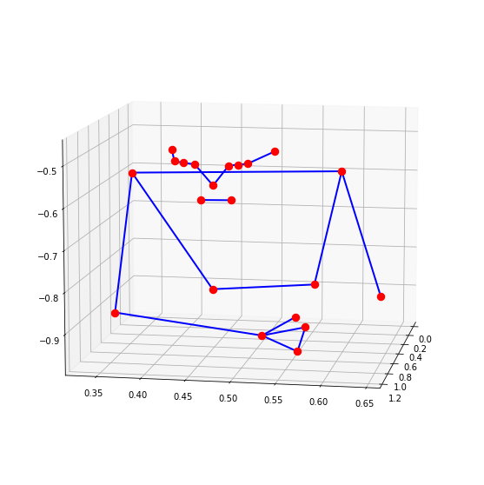
5. 개발 내용 - Model
▣ 자세별 랜드마크 시각화
▣ 5가지 자세 분류
01
02
03
04
04
Chin
Headdown
Right_pose
Tilted
Turtleneck
<영상 넣기>
바른 자세 생활 바름

Slide 24
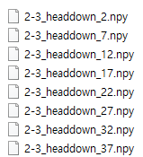
5. 개발 내용 - Model
▣ Dataset 생성
▣ 5가지 자세 분류
[
[x1, y1, z1],
[x2, y2, z2],
...
[x33, y33, z33]
]
[x1, y1, z1,
x2, y2, z2,
...
x33, y33, z33]
<영상 넣기>
(33,3) 2차원 배열
(99, ) 1차원 배열
저장
학습 데이터 | 테스트 데이터 | 총 데이터
3273 | 173 | 3446
바른 자세 생활 바름

Slide 25
5. 개발 내용 - Model
▣ 5가지 자세 분류
▣ Model 구조
▣ Model 정보
InputLayer | input | output
InputLayer | [(None, 99)] | [(None, 99)]
입력층
algorithm | Deep Neural Network (DNN)
optimizer | Adam
loss | categorical_crossentropy
metrics | categorical_accuracy
Dense_1 | input | output
ReLU | (None, 99) | (None, 128)
▣ Model 훈련
Epoch : 300
Batch size: 32
Iteration: 103
<영상 넣기>
Dense_2 | input | output
ReLU | (None, 128) | (None, 64)
은닉층
Dense_3 | input | output
ReLU | (None, 64) | (None, 32)
Dense_4 | input | output
Softmax | (None, 32) | (None, 5)
출력층
바른 자세 생활 바름

Slide 26
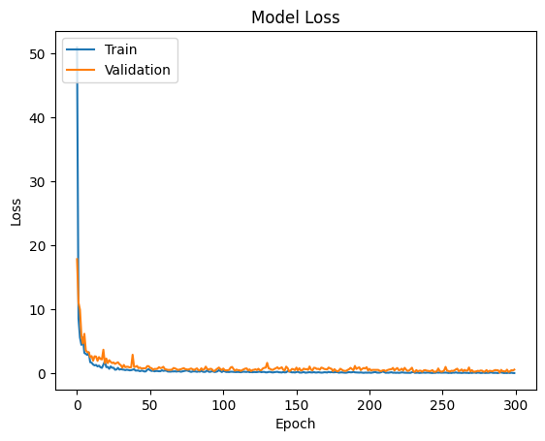
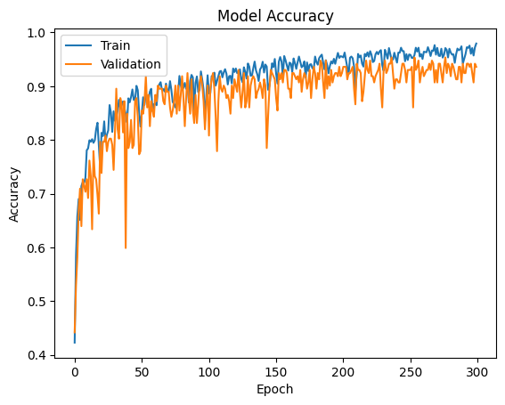
5. 개발 내용 - Model
▣ 5가지 자세 분류
▣ Model 정확도 평가
▣ Model 손실 평가
<영상 넣기>
바른 자세 생활 바름

Slide 27
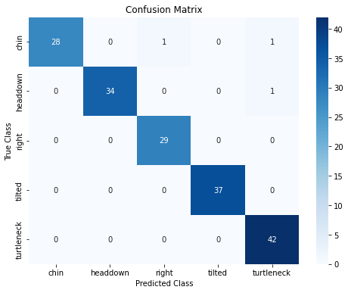
5. 개발 내용 - Model
▣ 5가지 자세 분류
▣ Model 성능 평가
<영상 넣기>
Test accuracy | 0.913294792175293
Test_loss | 0.2984832525253296
바른 자세 생활 바름

Slide 28
5. 개발 내용 - Database
바른 자세 생활 바름

Slide 29
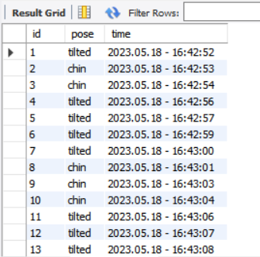
5. 개발 내용 – Database
▣ 5가지 자세 분류
▣ 실제 데이터 저장 예시
▣ Database 구조
Field | Type | Nulll | Key | Default | Extra
id | int | NO | PRI | NULL | auto_increment
pose | varchar(100) | YES |  | NULL
time | varchar(100) | YES |  | NULL
<영상 넣기>
바른 자세 생활 바름

Slide 30
5. 개발 내용 - Web
바른 자세 생활 바름

Slide 31
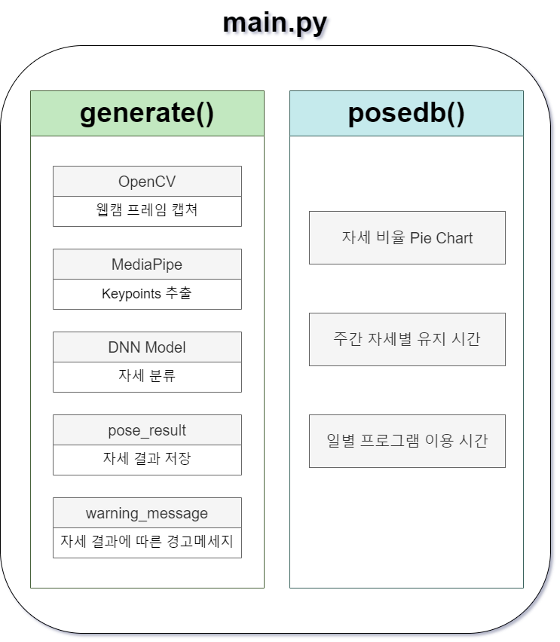
5. 개발 내용 – Web
▣ 5가지 자세 분류
▣ main.py
<영상 넣기>
바른 자세 생활 바름

Slide 32
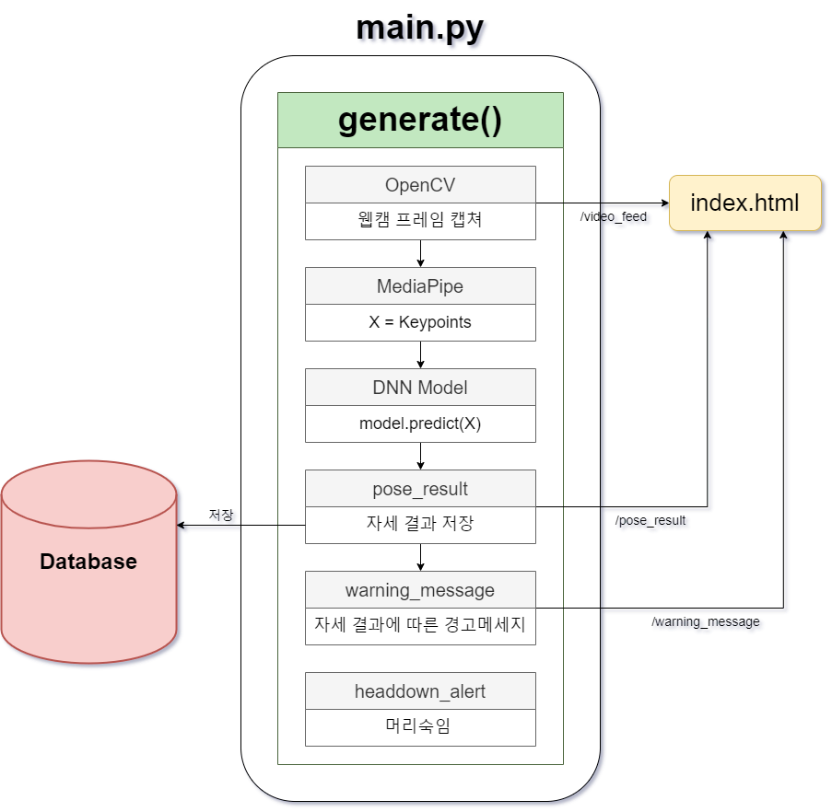
5. 개발 내용 – Web
▣ 5가지 자세 분류
▣ generate()
▣ 자세 분류
1. 웹캠
웹캠 실시간 스트리밍
웹캠 이미지 캡쳐
<영상 넣기>
2. 자세 추정
이미지에서 Keypoints 추출
X: 2차원 → 1차원 배열 변환
3. 자세 분류
Tensorflow Keras
DNN Model.predict(X)
4. 결과 반환
Pose_result: 자세결과
Warning_message: 경고메세지
바른 자세 생활 바름

Slide 33
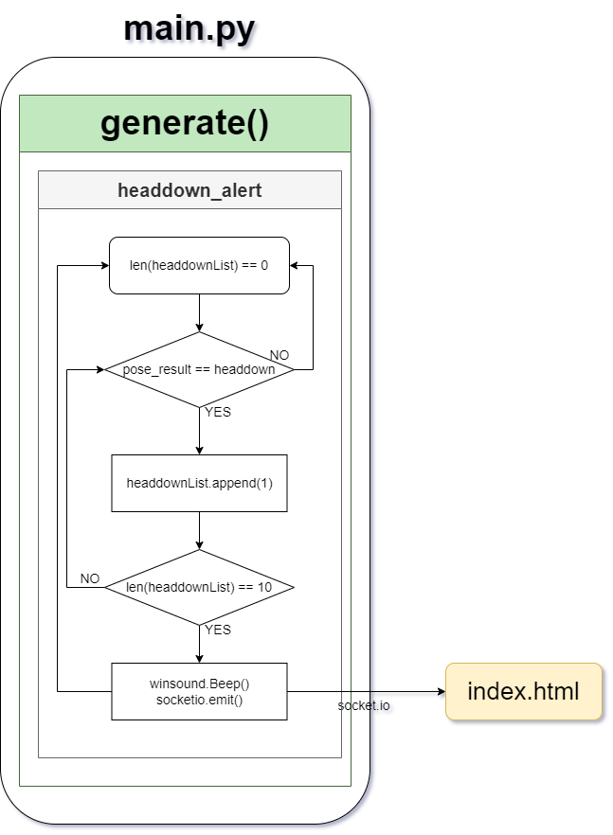
5. 개발 내용 – Web
▣ 5가지 자세 분류
▣ generate() : headdown 이벤트
<영상 넣기>
바른 자세 생활 바름

Slide 34
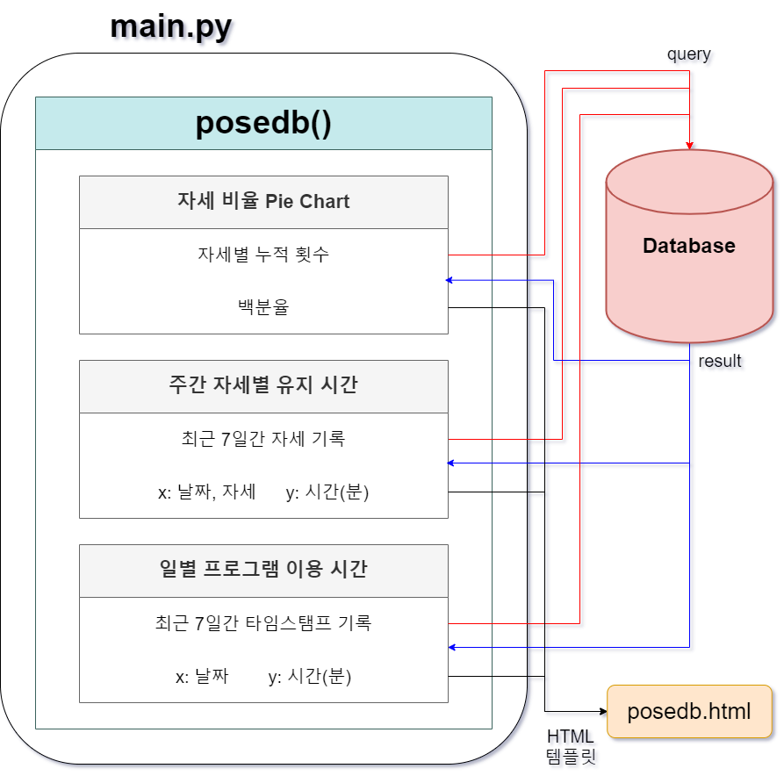
5. 개발 내용 – Web
▣ 5가지 자세 분류
▣ posedb()
<영상 넣기>
바른 자세 생활 바름

Slide 35
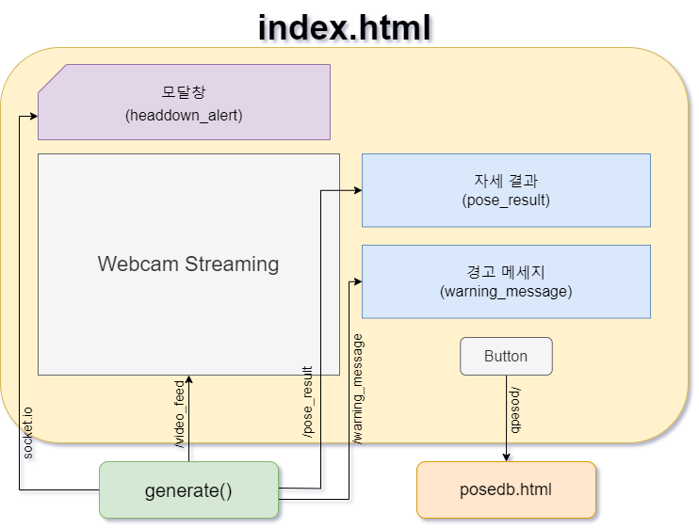
5. 개발 내용 – Web
▣ 5가지 자세 분류
▣ index.html
<영상 넣기>
바른 자세 생활 바름

Slide 36
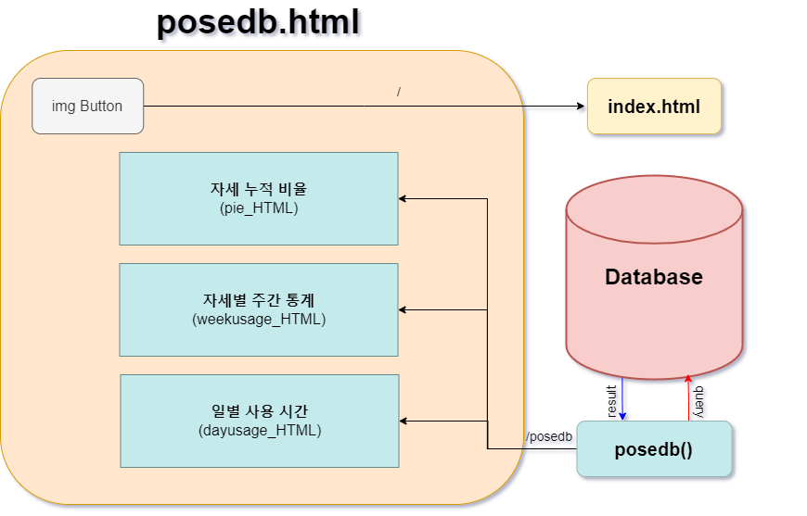
5. 개발 내용 – Web
▣ 5가지 자세 분류
▣ posedb.html
<영상 넣기>
바른 자세 생활 바름

Slide 37


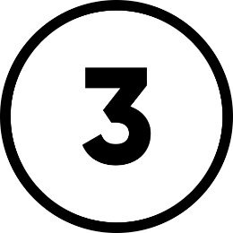
6. 향후계획 및 기대효과
▣ 5가지 자세 분류
▣ 향후계획
▣기대효과
모델 성능 개선
다양한 자세, 졸림 탐지
DNN 외의 다른 알고리즘 사용
<영상 넣기>
사용자의 상체 자세습관 파악
모듈화 및 배포
유지관리 용이
이용 접근성 확대
PC 업무 시 자세관리 및 개선
개인 맞춤형 기능 제공
개인별 자세 데이터 기반
맞춤형 조언, 운동 지도
바른 자세 생활 바름

Slide 38
2023 IT융합학부 졸업작품
감사합니다

